Slide 1
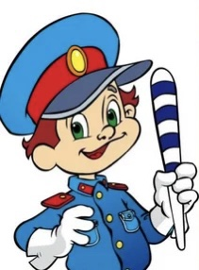
ДЕПАРТАМЕНТ ОБРАЗОВАНИЯ ГОРОДА МОСКВЫ ЮГО-ВОСТОЧНОЕ ОКРУЖНОЕ УПРАВЛЕНИЕ ОБРАЗОВАНИЯ Государственное бюджетное образовательное учреждение города Москвы Школа № 2121 “Образовательный комплекс имени Маршала Советского Союза С.К. Куркоткина” Дошкольный корпус №1 “Планета детства”
Познавательно - исследовательский проект
На тему:
«Правила дорожного движения - основа безопасности дошкольника»
Подготовительная группа «Колокольчик»
Воспитатели: Деулина Ю.А.
Лемешко О.Ю.

Slide 2
Цель:
Формировать и развивать у детей навыки осознанного безопасного поведения на дороге, в транспорте и на улице.
Задачи:
Расширить знания детей о дорожных знаках и их значении.
Создать условия для сознательного изучения детьми ПДД.
Вырабатывать у дошкольников привычку правильно вести себя на дорогах.
Расширять словарный запас детей по дорожной азбуке.
Повышать компетентность родителей по вопросам соблюдения ПДД.

Slide 3
Актуальность проекта:
Дети в силу своих возрастных особенностей не всегда способны оценить обстановку и распознать опасность. Необходимо своевременно обучать их умению ориентироваться в дорожной ситуации, воспитывать потребность быть дисциплинированным, осторожным и осмотрительным на улице.
Именно в дошкольном возрасте закладывается фундамент жизненных ориентировок в окружающем, и всё, что ребёнок усвоит в детском саду, прочно останется у него навсегда. Поэтому основная задача - обучить детей дорожной грамоте, привить навыки безопасного поведения на дороге реализуется через активную деятельность всех участников проекта.
Таким образом, проект актуален тем , что знание и соблюдение «Правил дорожного движения» поможет сформировать уверенное, ответственное и безопасное поведение детей на дорогах. Эффективность обучения детей правилам дорожного движения во многом зависит и от активного участия родителей в совместной с ними деятельности.

Slide 4
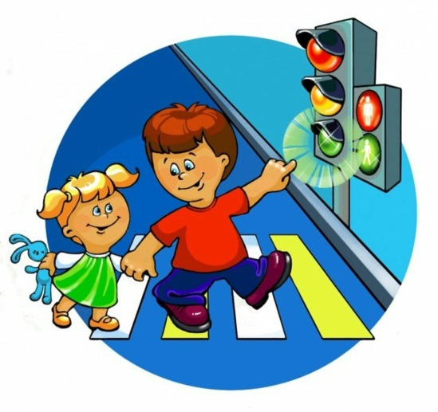
Ожидаемый результат по проекту:
Расширить у детей знания правил поведения на дорогах, в транспорте;
повысить интерес осознанному безопасному поведению на дорогах у детей подготовительного возраста; сформировать эмоционально-личностное отношение к окружающим правилам и желание продолжать их соблюдать.

Slide 5
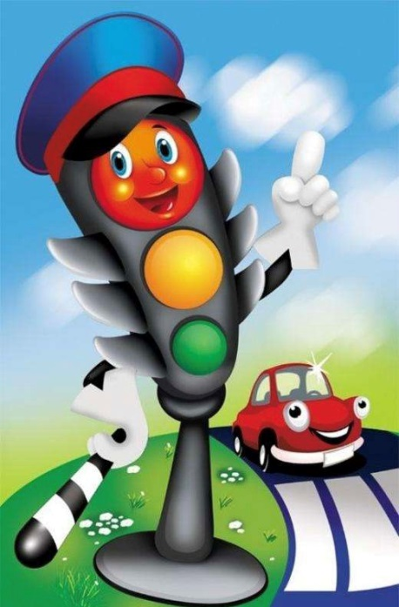
Этапы работы над проектом:
1 этап подготовительный – разработка проекта.
·Создание условий для реализации проекта
·Обсуждение условий целей и задач
·Опрос детей
2 этап основной – реализация проекта.
·Работа воспитателей с детьми
·Работа с родителями совместно
·Работа детей с родителями
3 этап - заключительный.
Подведение итогов.

Slide 6
Подготовительный:
Изучение методической литературы
Составление перспективного плана
Разработка конспектов занятий
Создание развивающей среды
Подбор игр и оборудования
Практический:
Работа с родителями:
Консультации для родителей: “Будьте осторожны на дороге”, «Правила дорожного движения», “Для чего нужны дорожные знаки», «Рекомендации для родителей по ПДД», «Как выработать навык безопасного поведения на улице», «Безопасность детей на городских улицах», «Легко ли научить ребенка правильно вести себя на дорогах?»

Slide 7
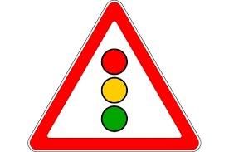
Работа воспитателя с детьми:
Просмотр иллюстраций, картинок по теме.
Беседы с детьми: «Правила дорожного движения», “Для чего нужны дорожные знаки», “Будьте осторожны на дороге”.
Дидактические игры: «Разложи правильно дорожные знаки», “Собери светофор”, «Говорящие знаки», «Угадай, какой знак», «Дорожное лото».
Чтение художественной литературы: «Автомобиль», «Дорожная сказка», «Подарок от зебры», «Трамвай и его семья», «Дядя Степа».
Продуктивные виды деятельности: рисование, лепка, аппликация по ПДД.
Создание выставки рисунков и работ детей.
Заключительный:
Выставка рисунков и работ детей по теме проекта.
Создание атрибутов и костюмов для сюжетно – ролевых игр.
Презентация проекта.

Slide 8
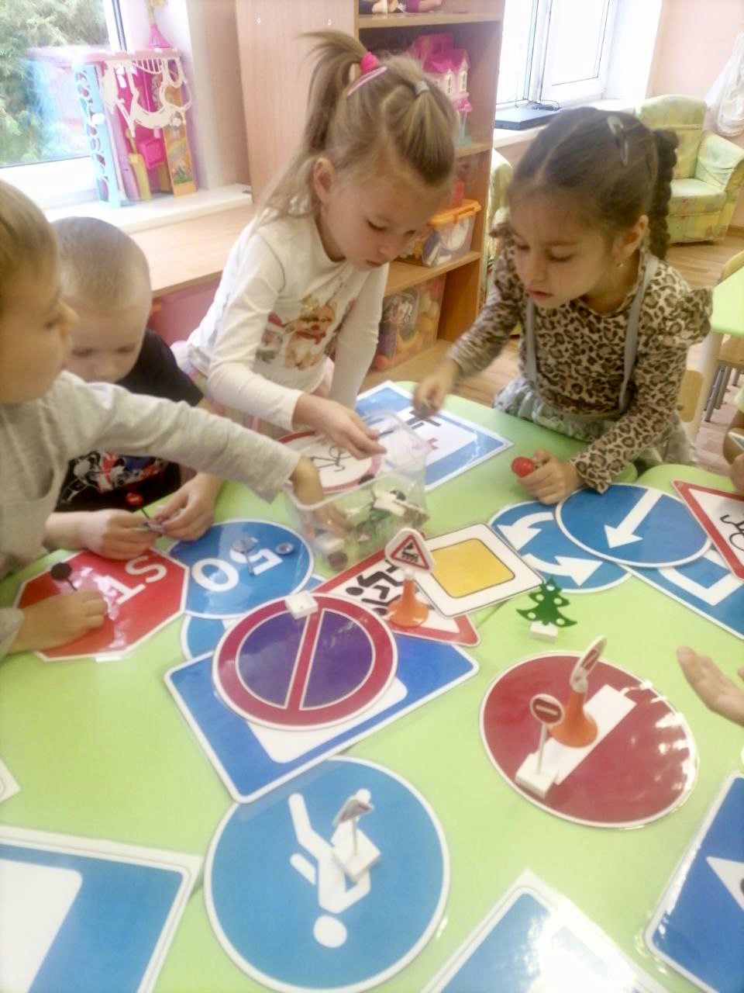
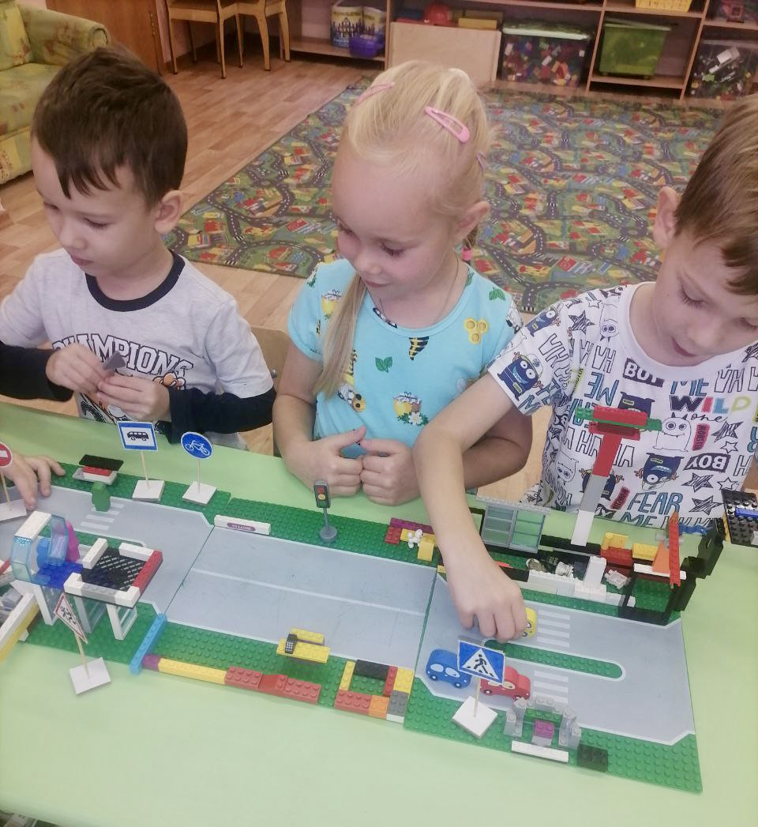

Slide 9
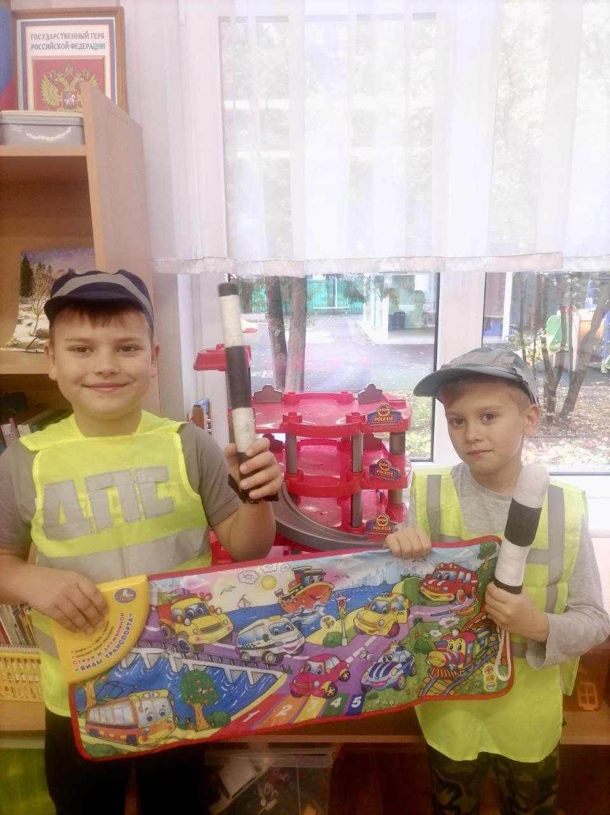
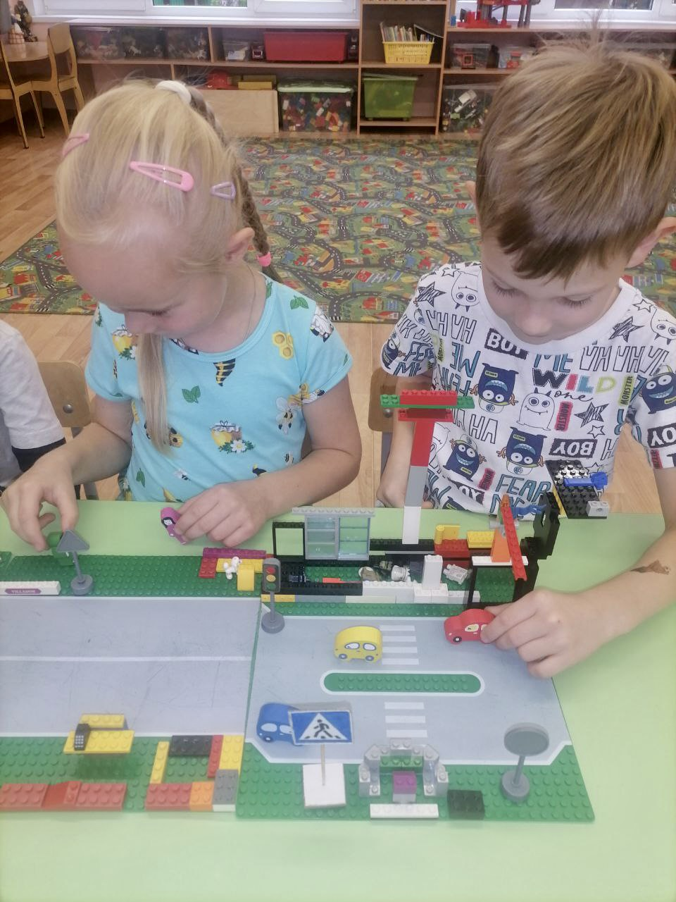

Slide 10
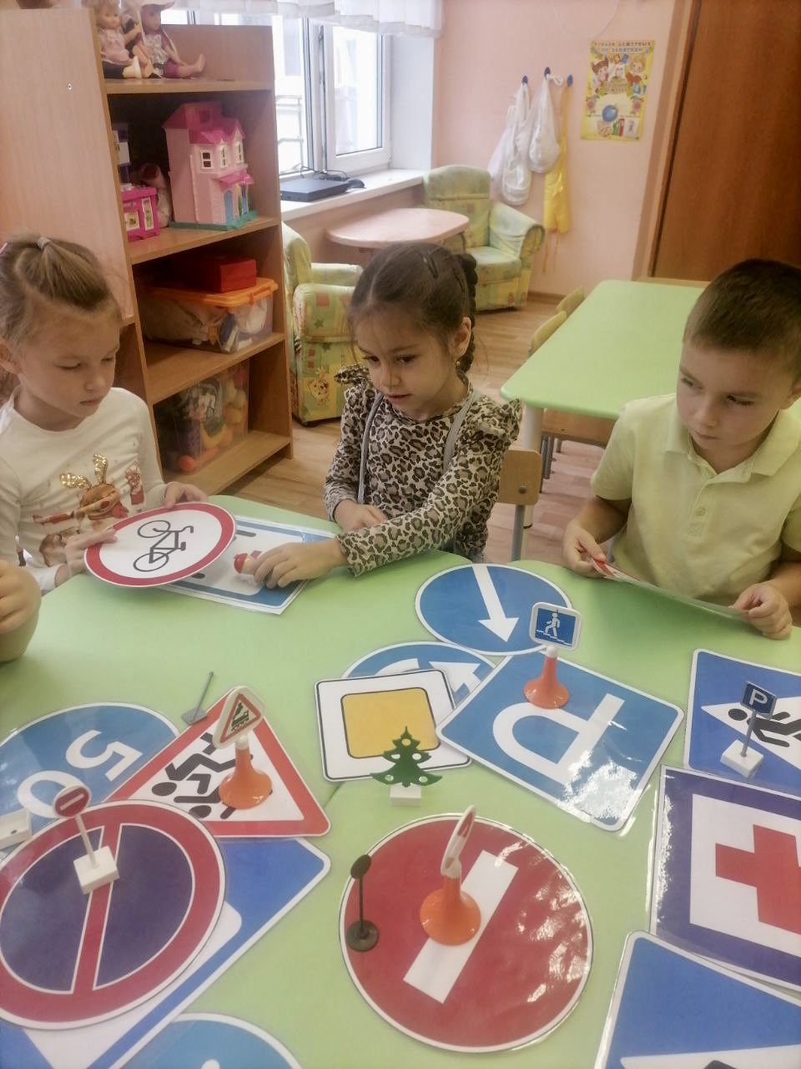

Slide 11
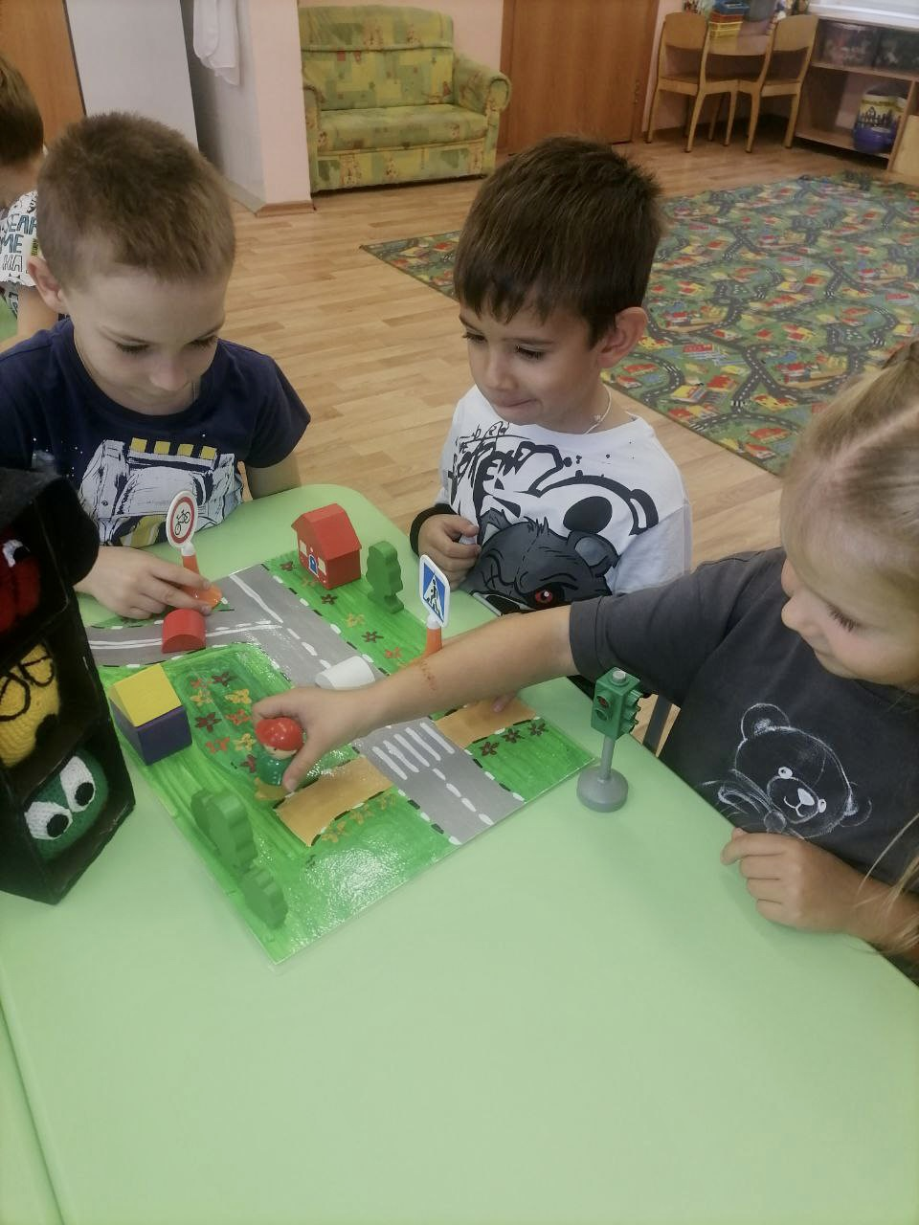
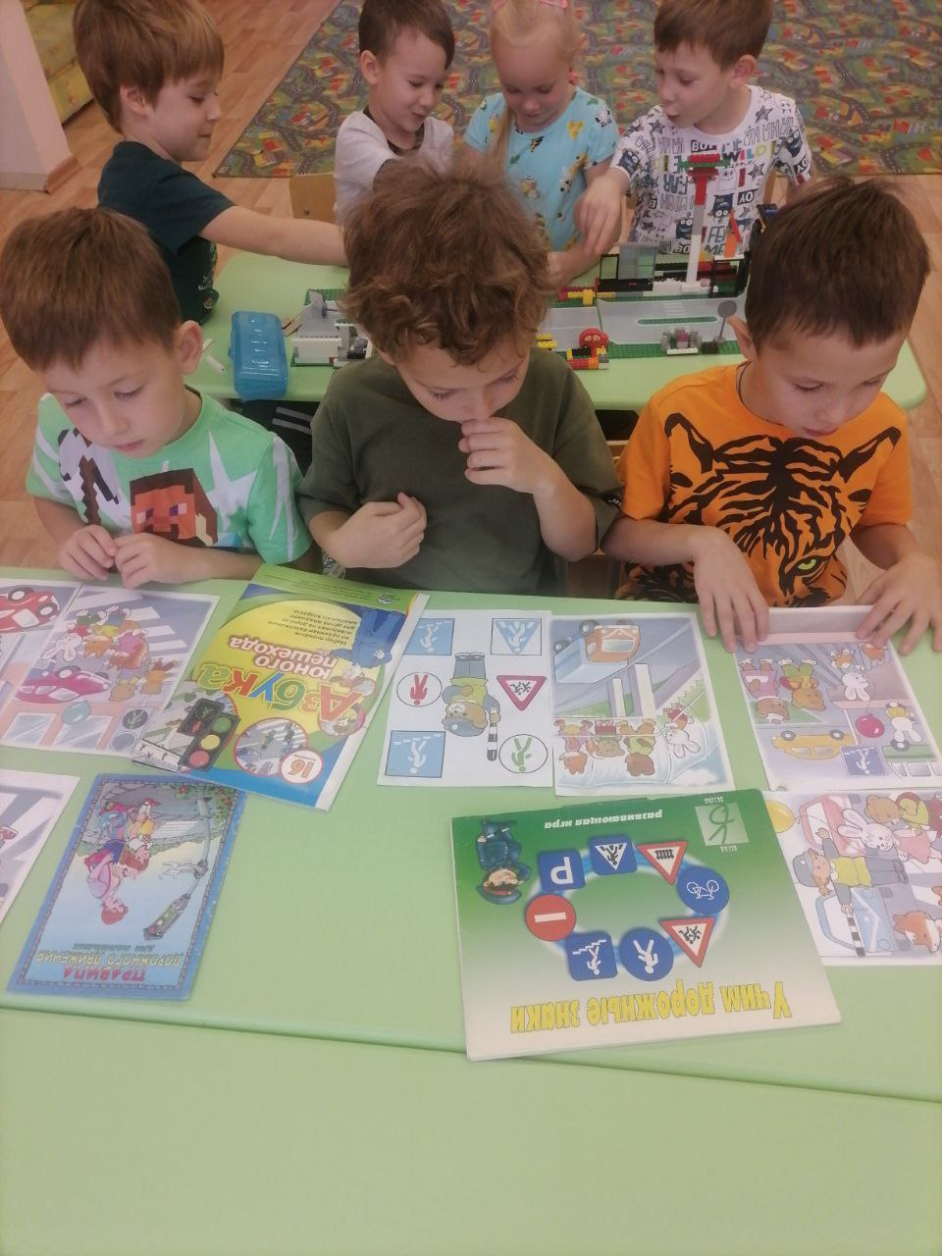

Slide 12
Спасибо за внимание!

